Slide 1
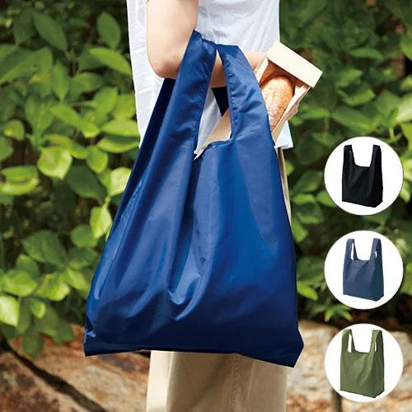
【提案書】
コンパクトecoバック
スタンダードでシンプルなエコバッグです。折りたたむとコンパクトになるため、サブバッグとして持ち歩くことも可能。オリジナル名入れができますので、ノベルティ用等におすすめ。※こちらの商品は、最小ロット数単位（倍数）のみの承りになります。
特徴
納期
納期スペース
仕様
素材 : ポリエステル
サイズ : 使用時：約W340×H600×D200mm 収納時：約W135×H100mm
包装 : 透明袋
お見積
お見積りスペース

